Slide 1
Interacting
Konzerte und Shows
grün
Follow ups 1-5
Term 1 Week 4
Notes:
Artwork by Steve Clarke. Pronoun pictures from NCELP (www.ncelp.org). All additional pictures selected from Pixabay and are available under a Creative Commons license, no attribution required.
Phonics:
[ei]
frei [318] ein [5] klein [114] sein [3] allein [258]
Vocabulary: dreizehn [4772] vierzehn [3950] fünfzehn [2858] sechzehn [4924] siebzehn [n/a] achtzehn [3741] neunzehn [n/a] zwanzig [1359] zweiundzwanzig [n/a] dreißig [2046] einunddreißig [n/a] an [19]
Jones, R.L & Tschirner, E. (2019). A frequency dictionary of German: Core vocabulary for learners. London: Routledge.
The frequency rankings for words that occur in this PowerPoint which have been previously introduced in these resources are given in the SOW and in the resources that first
introduced and formally re-visited those words.
For any other words that occur incidentally in this PowerPoint, frequency rankings will be provided in the notes field wherever possible.
Remember that at the start of the course (first three lessons of Rot/Gelb) pupils learnt language (for greetings and register taking) that can still be part of the lesson routines in upper KS2 (Blau/Grün). They are not re-taught, as we anticipate that teachers have built these in from early in lower KS2.

Slide 2
aussprechen
[ei]
…
free
frei
Notes:
Timing: 1 minute
Aim: to introduce the SSC [ei].
Procedure:
Introduce the SSC and present the source word ‘frei’ (with gesture, if using).
Click to bring on the picture and get pupils to repeat the word ‘frei’ (with gesture, if using).
Note:
a gesture for frei’ might be to throw you hands up in the air and pretend to run away.
Vocabulary: frei [318
Jones, R.L & Tschirner, E. (2019). A frequency dictionary of German: Core vocabulary for learners. London: Routledge.
2

Slide 3
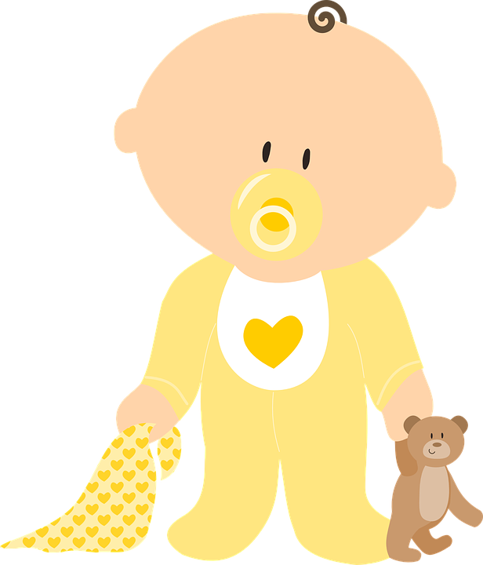
aussprechen
[ei]
…
frei
/a
sein
ein
alone
klein
allein
Notes:
Timing: 1 minute
Aim: to consolidate the SSC [ei].
Procedure:
Re-present the SSC and the source word ‘frei’ (with gesture, if using).
Click to bring on the picture and get pupils to repeat the word ‘frei’ (with gesture, if using).
Present the cluster words in the same way, bringing on the picture and getting pupils to pronounce the words.
Vocabulary: frei [318] ein [5] klein [114] sein [3] allein [258]

Slide 4
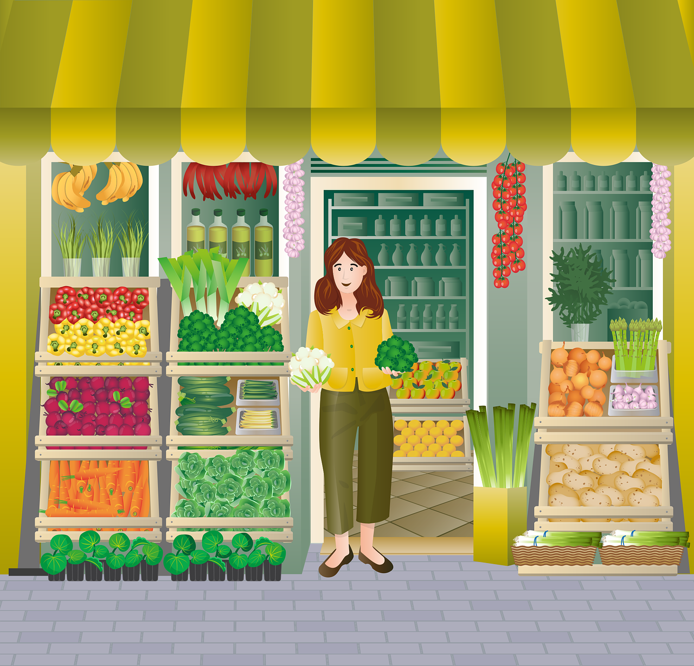
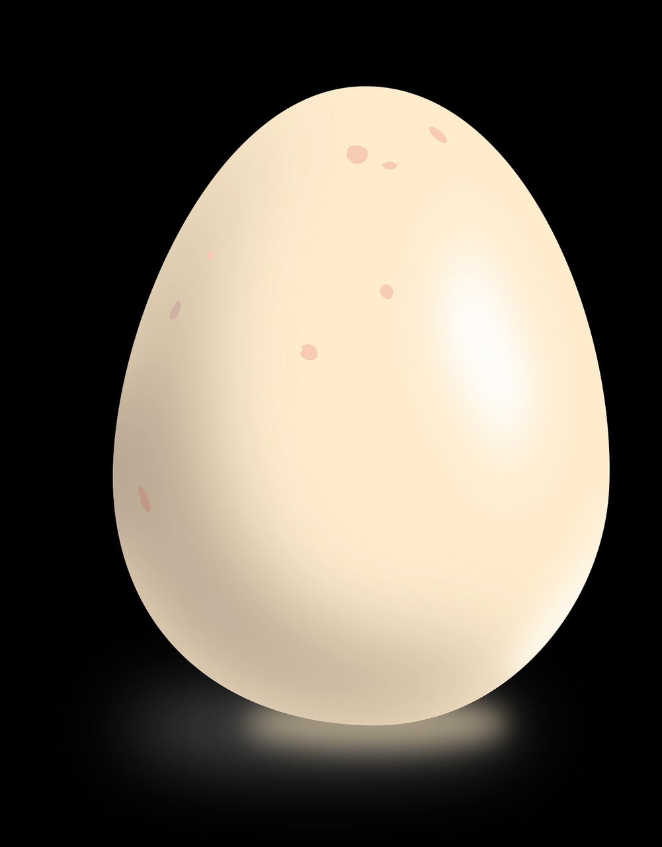
Follow up 1
. Écoute les noms des animaux. C’est [ien] ou [(a)in]?
Hör zu. Welches Wort hat die SSC [ei] ? Schreib A oder B.
hören
 | A | B
 |  | d a n n
1
e i n
a n
__
__
t r e i b e n
t r a b e n
2
__
__
d e i n
3
__
__
L a d e n
l e i d e n
4
__
__
A h
E i
5
__
__
Notes:
Timing: 5 minutes
Aim: to practise aural recognition of SSC [ei]
Procedure:
1. Click the numbers to play the audio. Tell pupils they are going to hear the letter ‘a’ followed by a German word and ‘b’ followed by a German word.
2. They write 1-5 and choose if ‘a’ or ‘b’ is a word containing the SSC [ei].
3. Click to reveal the answers.
Transcript:
a) ein b) an
a) treiben b) traben
a) dein b) dann
a) Laden b) leiden
a) Ah b) Ei
Note: some words are known, some are unknown. Here the focus is on recognising the SSC [ei] rather than on word meaning, though there are pictures / words to support meaning that appear with the
answer ticks. This is to ensure there are always opportunities for incidental word learning or reinforcement.
Vocabulary: Ah [N/A] dann [41] Ei [1999] hassen [2673] leiden [942] traben [N/A] treiben [964] ​
Jones, R.L & Tschirner, E. (2019). A frequency dictionary of German: Core vocabulary for learners. London: Routledge.

Slide 5
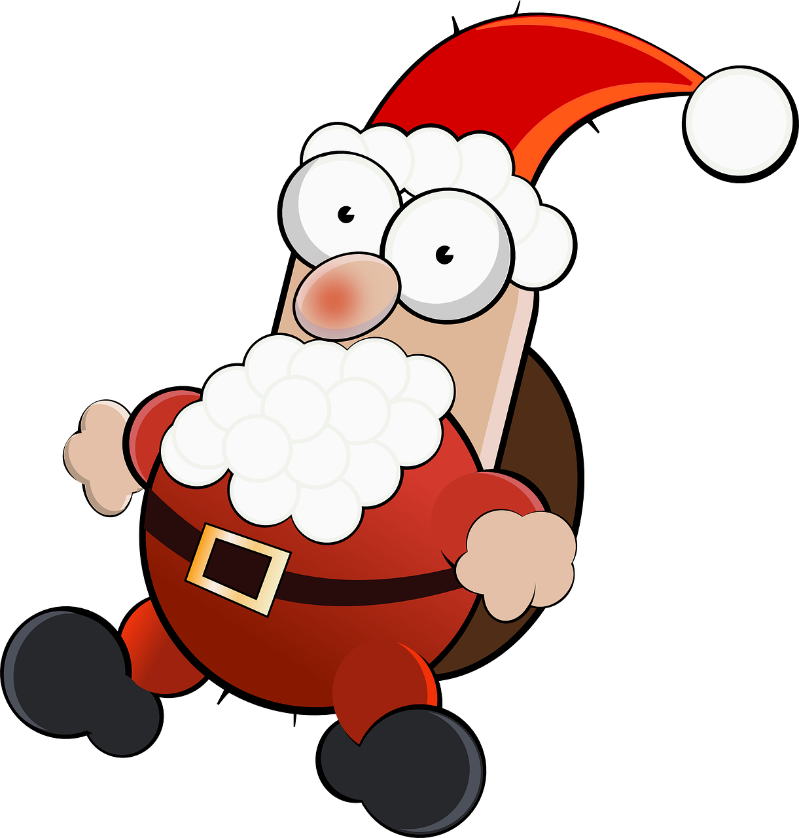
Dates
To make ordinal numbers we add -te to the numbers 1-19, and –ste to the numbers 20+.
[the/on the]
Remember, we use the definite article ‘der’ to mean ‘the’ to give today’s date:
Heute ist der zweite Oktober.
Today is the 2nd of October.
To say ‘on the’ we use ‘am’ with the ordinal number, and add an extra ‘n’.
Ich sehe am zweiten Januar ein Konzert.
I’m seeing a concert on the 2nd January.
Weihnachten ist am fünfundzwanzigsten Dezember.
Christmas day is on the 25th December.
When we used digits instead of words, we write German dates like this:
Weihnachten ist am 25. Dezember.
Notes:
Use this recap slide ahead of Follow up 3.
Time: 2 minutes Aim: to recap the use of “am” with the meaning of “(on) the”
Procedure: 1. Click to present the information. It is animated to allow for a paced, interactive delivery. 2. Elicit the English translation from the German examples.

Slide 6
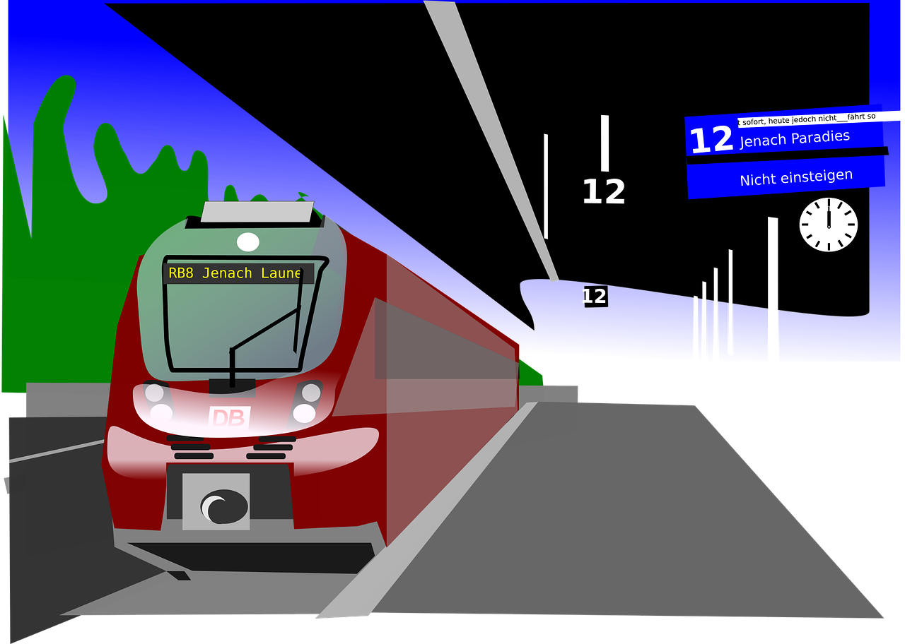
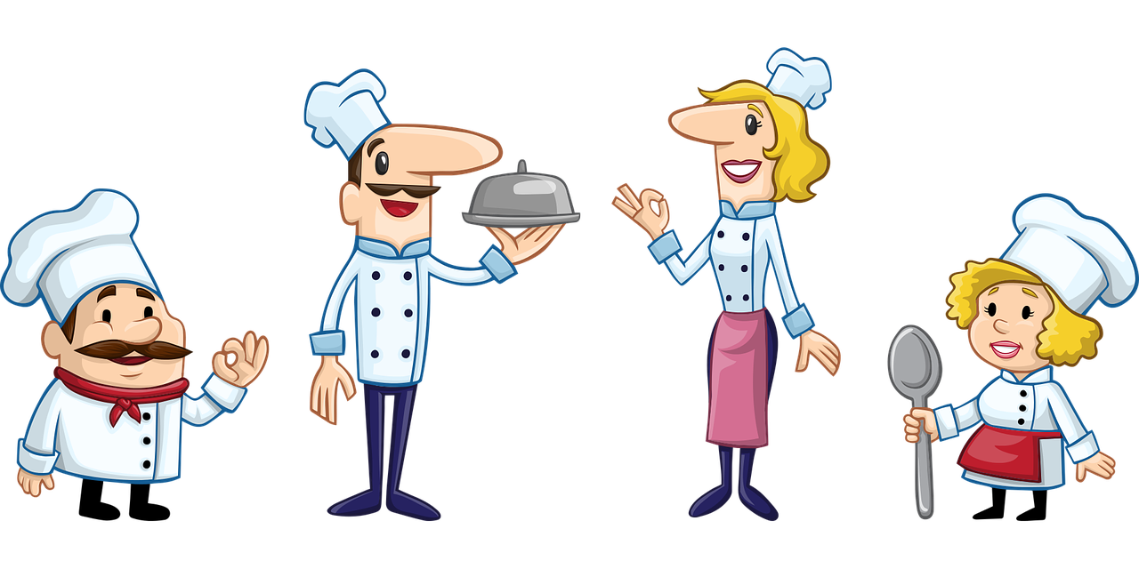
Follow up 2
Übersetze* die Sätze.
Hör zu.
hören
1 | I am in (the) town on 7th May.
2 | He is in Austria on 23rd June.
3 | Today is the 9th September.
4 | She is on the train on 2nd March.
5 | I am in the restaurant on 30th July.
1
2
3
4
5
übersetzen - translate
Notes:
Timing: 6 minutes
Aim: to practise dates in the listening modality through a simple translation task.
Procedure:
Explain that pupils will hear five sentences with dates which they need to translate into English.
Click on audio button 1 to play the first sentence. Elicit the translation.
Click to reveal the answer.
Continue for items 2-5.
Note: teachers may want to draw pupils’ attention to the fact that in English we tend to say the time phrase/date at the end of the sentence, but in German it comes first, after the verb and before the other details. We are not focusing on this formally, but it is useful to raise awareness. Transcript:
Ich bin am 7. Mai in der Stadt.
Er ist am 23. Juni in Österreich.
Heute ist der neunte September.
Sie ist am zweiten März im Zug.
Ich bin am 30. Juli im Restaurant.
Vocabulary: übersetzen [1765]

Slide 7
Follow up 3
Lies den Text.
Then fill in the table.
Weihnachten feiert* man in der Schweiz nicht am fünfunzwanzigsten Dezember: nein, in der Schweiz feiert man Weihnachten am vierundzwanzigsten Dezember! Viele Länder in Europa machen das so. Die Weihnachtsfeier mit der Familie ist oft schön ruhig. Man hat viele Kerzen* und isst Weihnnachtsschinken*.
lesen
In Österreich ist am sechsundzwanzigsten Dezember Stefanitag. Man feiert mit der Familie, zum Beispiel Mutter, Vater, Oma und Opa, und man bekommt Geschenke. Natürlich gibt es keine Schule – es ist der sechsundzwanzigste Dezember!
event | date | where | extra
Christmas | 24.12 | Switzerland | many European countries do this, have candles, eat ham
St. Stephen’s day | 26.12 | Austria | celebrate with family, candles, presents, no school
feiern – to celebrate| Kerzen – candles | Schinken - ham
Notes:
Timing: 6 minutes
Aim: to practise the revisited vocabulary as well as the numbers.
Procedure:
1. Pupils read the texts 1-3 and fill in the table.
2. Elicit answers, click to reveal each cell in turn.
Vocabulary: Kerze [3981] Schinken [N/A] feiern [869]
Jones, R.L & Tschirner, E. (2019). A frequency dictionary of German: Core vocabulary for learners. London: Routledge.

Slide 8
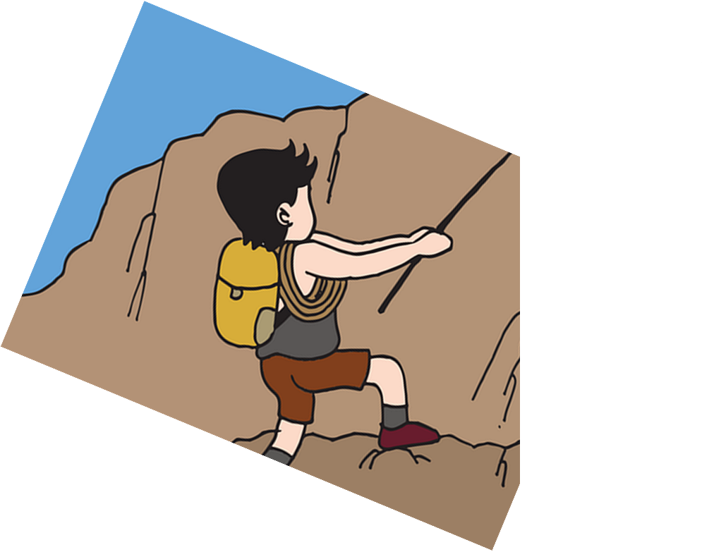
Follow up 4
Wie sagt man das auf Deutsch?
. Écoute les noms des animaux. C’est [ien] ou [(a)in]?
She is seeing a show on the 11th January.
sprechen
eine Feier
eine Show
ein Konzert
März
Juni
Januar
Juli
5
4
am elften
der elfte
elf
am zehnten
3
siehst
sieht
sehe
2
Er
Sie
Du
Ich
1
Notes:
[1/10]
Timing: 5 minutes (10 slides)
Aim: to select and produce orally key vocabulary to ask about and give dates; to practise the scaffolded oral production of longer sentences.
Sentence 1/5
Procedure:
Tell pupils they need to use one word from each row, starting from the bottom, to climb up the mountain (And translate the sentence!).
Ask pupils to work in pairs to practise first.
Click to trigger the countdown (15 seconds per sentence).
Ask a volunteer from a pair to say the German sentence out loud – next slide reveals the answer.
Repeat with the next 4 sentences (there are 5 in total).
Audio version has the correct sentence audio on the answer slide (clicking on the last green colour rectangle),

Slide 9
Follow up 4
Wie sagt man das auf Deutsch?
. Écoute les noms des animaux. C’est [ien] ou [(a)in]?
She is seeing a show on the 11th January.
sprechen
eine Feier
eine Show
ein Konzert
März
Juni
Januar
Juli
am elften
der elfte
elf
am zehnten
siehst
sieht
sehe
Er
Sie
Du
Ich
Notes:
ANSWER SLIDE [2/10]

Slide 10
Follow up 4
Wie sagt man das auf Deutsch?
. Écoute les noms des animaux. C’est [ien] ou [(a)in]?
Today is the 1st February.
sprechen
März
Mai
Februar
erste
elfte
eins
ersten
5
4
am
der
an dem
eins
3
ist
hast
bist
2
Du
Er
Heute
Morgen
1
Notes:
[3/10]
Sentence 2/5

Slide 11
Follow up 4
Wie sagt man das auf Deutsch?
. Écoute les noms des animaux. C’est [ien] ou [(a)in]?
Today is the 1st February.
sprechen
März
Mai
Februar
erste
elfte
eins
ersten
am
der
an dem
eins
ist
hast
bist
Du
Er
Heute
Morgen
Notes:
Answer slide [4/10]

Slide 12
Follow up 4
Wie sagt man das auf Deutsch?
. Écoute les noms des animaux. C’est [ien] ou [(a)in]?
You are in Austria on the 21st September.
sprechen
Oktober
September
Dezember
einunzwanzig
am elften
am einundzwanzigsten
5
4
in Österreich
in der Schweiz
in Deutschland
im Zug
3
sind
bin
seid
2
Ihr
Dein
Ich
Du
1
Notes:
[5/10]
Timing: 5 minutes (10 slides)
Sentence 3/5

Slide 13
Follow up 4
Wie sagt man das auf Deutsch?
. Écoute les noms des animaux. C’est [ien] ou [(a)in]?
You are in Austria on the 21st September.
sprechen
Oktober
September
Dezember
einunzwanzig
am elften
am einundzwanzigsten
in Österreich
in der Schweiz
in Deutschland
im Zug
sind
bin
seid
Ihr
Dein
Ich
Du
Notes:
Answer slide [6/10]

Slide 14
Follow up 4
Wie sagt man das auf Deutsch?
. Écoute les noms des animaux. C’est [ien] ou [(a)in]?
Tomorrow ist the 16th June.
sprechen
März
Juli
Juni
sechzehnten
sechzehnte
sechsten
5
4
an dem
am
der
an der
3
ist
hast
hat
2
Montag
Heute
Morgen
Dienstag
1
Notes:
[7/10]
Sentence 4/5

Slide 15
Follow up 4
Wie sagt man das auf Deutsch?
. Écoute les noms des animaux. C’est [ien] ou [(a)in]?
Tomorrow ist the 16th June.
sprechen
März
Juli
Juni
sechzehnten
sechzehnte
sechsten
an dem
am
der
an der
ist
hast
hat
Montag
Heute
Morgen
Dienstag
Notes:
Answer slide [8/10]

Slide 16
Follow up 4
Wie sagt man das auf Deutsch?
. Écoute les noms des animaux. C’est [ien] ou [(a)in]?
We are in (the) town on the 30th March.
sprechen
im Park
in der Schweiz
in der Stadt
März
Februar
August
Mai
5
4
dreißigten
am dreißigsten
am dritten
3
ist
sind
seid
2
Er
Sie
Du
Wir
1
Notes:
[9/10]
Sentence 5/5

Slide 17
Follow up 4
Wie sagt man das auf Deutsch?
. Écoute les noms des animaux. C’est [ien] ou [(a)in]?
We are in (the) town on the 30th March.
sprechen
im Park
in der Schweiz
in der Stadt
März
Februar
August
Mai
dreißigten
am dreißigsten
am dritten
ist
sind
seid
Er
Sie
Du
Wir
Notes:
answer slide [10/10]

Slide 18
Follow up 5:

Schreib auf Englisch.
Can you get at least 15 points?
Wörter
 | der Vater | müde | ruhig
 | der Opa | lieb | die Mutter
 | ihr seid | wir sind | Austria
 | schön | die Stadt | der Zug
 | einundzwanzig | sechzehn | dreißig
 | achtzehn | siebzehn | an
 | zwanzig | einunddreißig | neunzehn
(the) father
tired
quiet, calm
Vokabeln
x3
(the) grandpa
kind, dear
(the) mother
you (all) are
we are
Österreich
x2
lovely, beautiful
(the) town
(the) train
twenty-one
sixteen
thirty
eighteen
seventeen
on, at
x1
twenty
thirty-one
nineteen
Notes:
Timing: 5 minutes
Aim: to practise written comprehension of vocabulary from this and revisited weeks.
Procedure: 1. Give pupils a blank grid. They fill in the English meanings of any of the words they know, trying to reach 15 points in total.
2. Click to reveal answers (which will appear one by one from the bottom row upwards).
Note: The most recently learnt and practised words are pink, words from the previous week are green and those from week 1 are blue, thus more points are awarded for them, to recognise that memories fade and more effort (heavy lifting!) is needed to retrieve them.

Slide 19
Follow up 5:

Schreib auf Deutsch.
Can you get at least 15 points?
Wörter
 | quiet, calm | kind, dear | (the) grandpa
 | (the) father | tired | (the) mother
 | (the) town | Austra | (the) train
 | we are | lovely, beautiful | you (all) are
 | twenty-one | nineteen | thirty-one
 | thirty | on, at | seventeen
 | sixteen | eighteen | twenty
ruhig
lieb
der Opa
Vokabeln
x3
der Vater
müde
die Mutter
die Stadt
Österreich
der Zug
x2
wir sind
schön
ihr seid
einundzwanzig
neunzehn
einunddreißig
dreißig
an
siebzehn
x1
sechzehn
achtzehn
zwanzig
Notes:
Timing: 5 minutes
Aim: to practise written production of vocabulary from this and revisited weeks.
Procedure: 1. Give pupils a blank grid. They fill in the German meanings of any of the words they know, trying to reach 15 points in total.
2. Click to reveal answers (which will appear one by one from the bottom row upwards).
Note: The most recently learnt and practised words are pink, words from the previous week are green and those from week 1 are blue, thus more points are awarded for them, to recognise that memories fade and more effort (heavy lifting!) is needed to retrieve them.

Slide 20
Tschüss!
grün
Notes:
20

Slide 21
Follow up 5:

Schreib auf Englisch.
Can you get at least 15 points?
Wörter
 | der Vater | müde | ruhig
 | der Opa | lieb | die Mutter
 | ihr seid | wir sind | Austria
 | schön | die Stadt | der Zug
 | einundzwanzig | sechzehn | dreißig
 | achtzehn | siebzehn | an
 | zwanzig | einunddreißig | neunzehn
Vokabeln
x3
x2
x1
Notes:
Handout

Slide 22
Follow up 5:

Schreib auf Deutsch.
Can you get at least 15 points?
Wörter
 | quiet, calm | kind, dear | (the) grandpa
 | (the) father | tired | (the) mother
 | (the) town | Austra | (the) train
 | we are | lovely, beautiful | you (all) are
 | twenty-one | nineteen | thirty-one
 | thirty | on, at | seventeen
 | sixteen | eighteen | twenty
Vokabeln
x3
x2
x1
Notes:
Handout

